Slide 1

MAT1101: Xác suất thống kê
Thống kê theo trường phái cổ điển
© Trần Quốc Long - VNU-UET

Slide 2

Sách
Sinh viên có thể đọc thêm mục 9.3, 9.4
Dimitri P. Bertsekas, John N. Tsitsiklis - Introduction to Probability, 2nd Edition -Athena Scientific (2008)

Slide 3

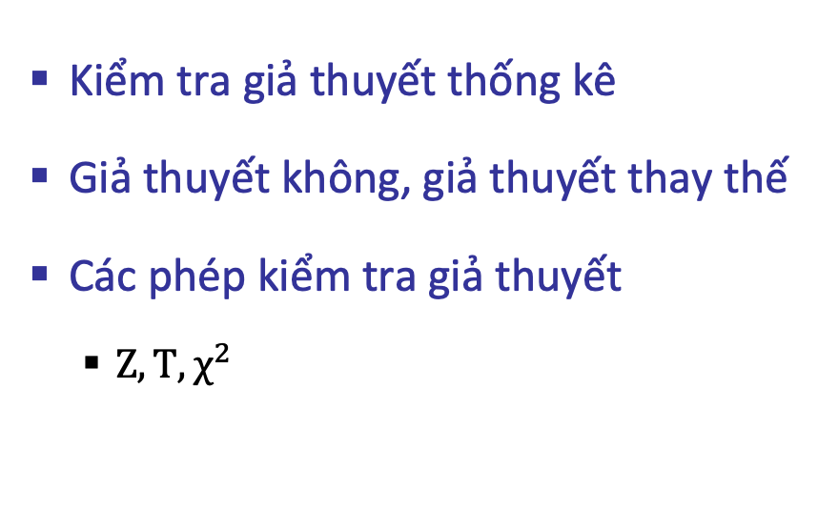
Nội dung
Kiểm tra giả thuyết thống kê
Giả thuyết không, giả thuyết thay thế
Các phép kiểm tra giả thuyết
$Z, T,χ^{2}$

Slide 4
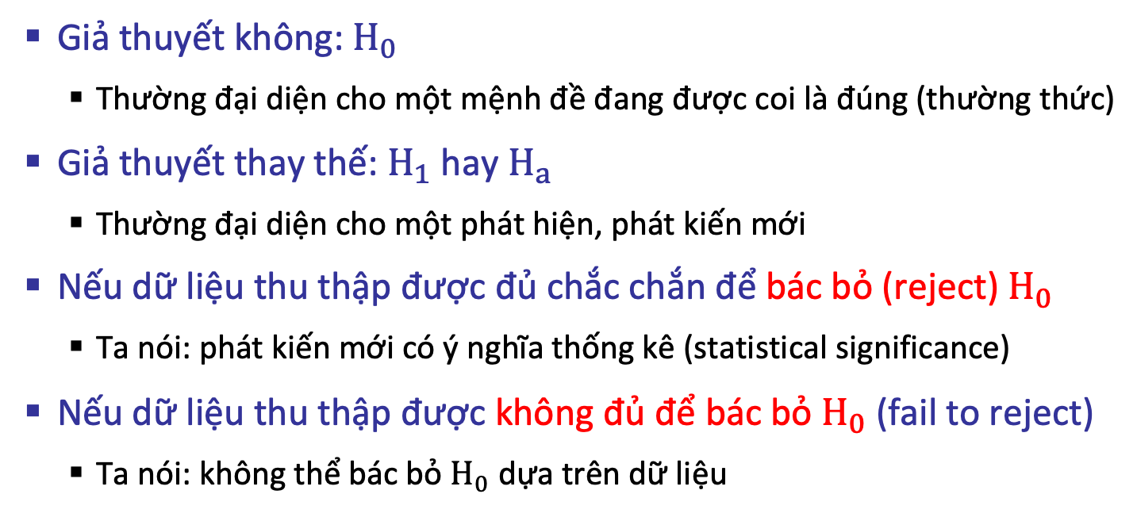
Bài toán kiểm tra giả thuyết
Giả thuyết không: $H_{0}$
Thường đại diện cho một mệnh đề đang được coi là đúng (thường thức)
Giả thuyết thay thế: $H_{1}$ hay $H_{a}$
Thường đại diện cho một phát hiện, phát kiến mới
Nếu dữ liệu thu thập được đủ chắc chắn để bác bỏ (reject) $H_{0}$
Ta nói: phát kiến mới có ý nghĩa thống kê (statistical significance)
Nếu dữ liệu thu thập được không đủ để bác bỏ $H_{0}$ (fail to reject)
Ta nói: không thể bác bỏ $H_{0}$ dựa trên dữ liệu

Slide 5
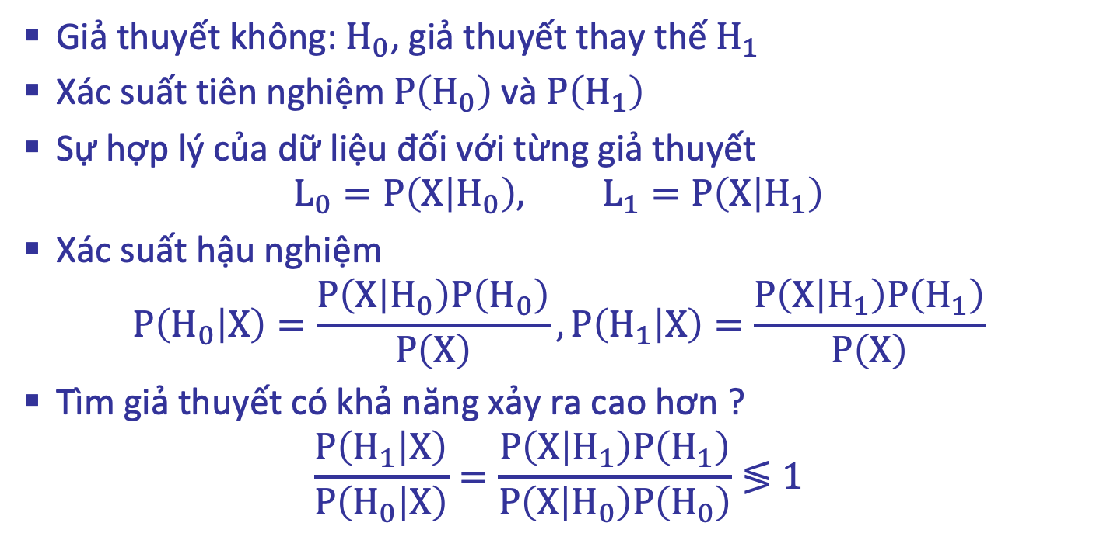
Góc nhìn Bayes
Giả thuyết không: $H_{0}$, giả thuyết thay thế $H_{1}$
Xác suất tiên nghiệm $P\left(H_{0}\right)$ và $P\left(H_{1}\right)$
Sự hợp lý của dữ liệu đối với từng giả thuyết
$$L_{0}=P\left(X | H_{0}\right), L_{1}=P\left(X | H_{1}\right)$$
Xác suất hậu nghiệm
$$P\left(H_{0} | X\right)=\frac{P\left(X | H_{0}\right)P\left(H_{0}\right)}{P\left(X\right)},P\left(H_{1} | X\right)=\frac{P\left(X | H_{1}\right)P\left(H_{1}\right)}{P\left(X\right)}$$
Tìm giả thuyết có khả năng xảy ra cao hơn ?
$$\frac{P\left(H_{1} | X\right)}{P\left(H_{0} | X\right)}=\frac{P\left(X | H_{1}\right)P\left(H_{1}\right)}{P\left(X | H_{0}\right)P\left(H_{0}\right)}≶1$$

Slide 6
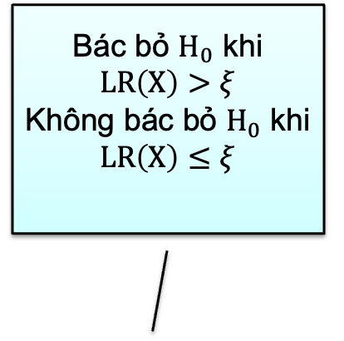
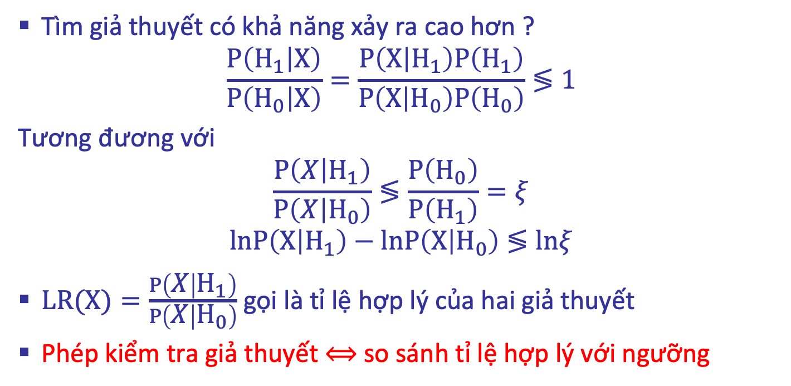
Tỉ lệ hợp lý (Likelihood Ratio)
Tìm giả thuyết có khả năng xảy ra cao hơn ?
$$\frac{P\left(H_{1} | X\right)}{P\left(H_{0} | X\right)}=\frac{P\left(X | H_{1}\right)P\left(H_{1}\right)}{P\left(X | H_{0}\right)P\left(H_{0}\right)}≶1$$
Tương đương với
$$\frac{P\left(X | H_{1}\right)}{P\left(X | H_{0}\right)}≶\frac{P\left(H_{0}\right)}{P\left(H_{1}\right)}=ξ$$
$$lnP\left(X | H_{1}\right)−lnP\left(X | H_{0}\right)≶lnξ$$
$LR(X)=\frac{P\left(X | H_{1}\right)}{P\left(X | H_{0}\right)}$ gọi là tỉ lệ hợp lý của hai giả thuyết
Phép kiểm tra giả thuyết $⟺$ so sánh tỉ lệ hợp lý với ngưỡng
Bác bỏ $H_{0}$ khi $LR\left(X\right)>ξ$
Không bác bỏ $H_{0}$ khi $LR\left(X\right)≤ξ$

Slide 7
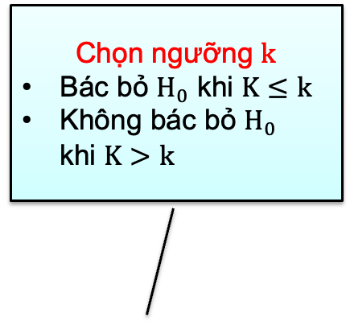
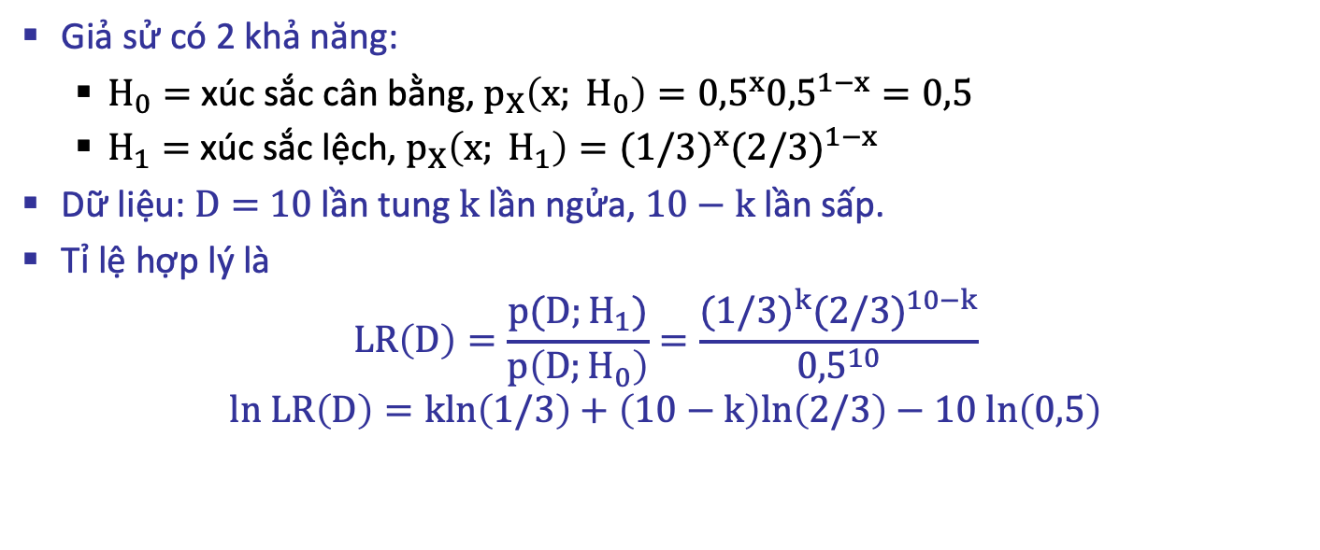
Ví dụ: xúc sắc
Giả sử có 2 khả năng:
$H_{0}=$ xúc sắc cân bằng, $p_{X}\left(x; H_{0}\right)={0,5}^{x}{0,5}^{1−x}=0,5$
$H_{1}=$ xúc sắc lệch, $p_{X}\left(x; H_{1}\right)={(1/3)}^{x}{(2/3)}^{1−x}$
Dữ liệu: $D=$ $10$ lần tung $k$ lần ngửa, $10−k$ lần sấp.
Tỉ lệ hợp lý là
$$LR\left(D\right)=\frac{p(D;H_{1})}{p\left(D;H_{0}\right)}=\frac{{(1/3)}^{k}{(2/3)}^{10−k}}{{0,5}^{10}}$$
$$ln LR\left(D\right)=kln\left(1/3\right)+\left(10−k\right)ln\left(2/3\right)−10 ln\left(0,5\right)$$
Chọn ngưỡng $k$
Bác bỏ $H_{0}$ khi $K≤k$
Không bác bỏ $H_{0}$ khi $K>k$
k | 0 | 1 | 2 | 3 | 4 | 5 | 6 | 7 | 8 | 9 | 10
log-LR | 2.8768 | 2.1837 | 1.4905 | 0.7974 | 0.1042 | -0.5889 | -1.2821 | -1.9752 | -2.6684 | -3.3615 | -4.0547
LR | 17.7577 | 8.8789 | 4.4394 | 2.2197 | 1.1099 | 0.5549 | 0.2775 | 0.1387 | 0.0694 | 0.0347 | 0.0173

Slide 8
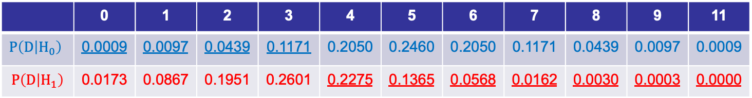
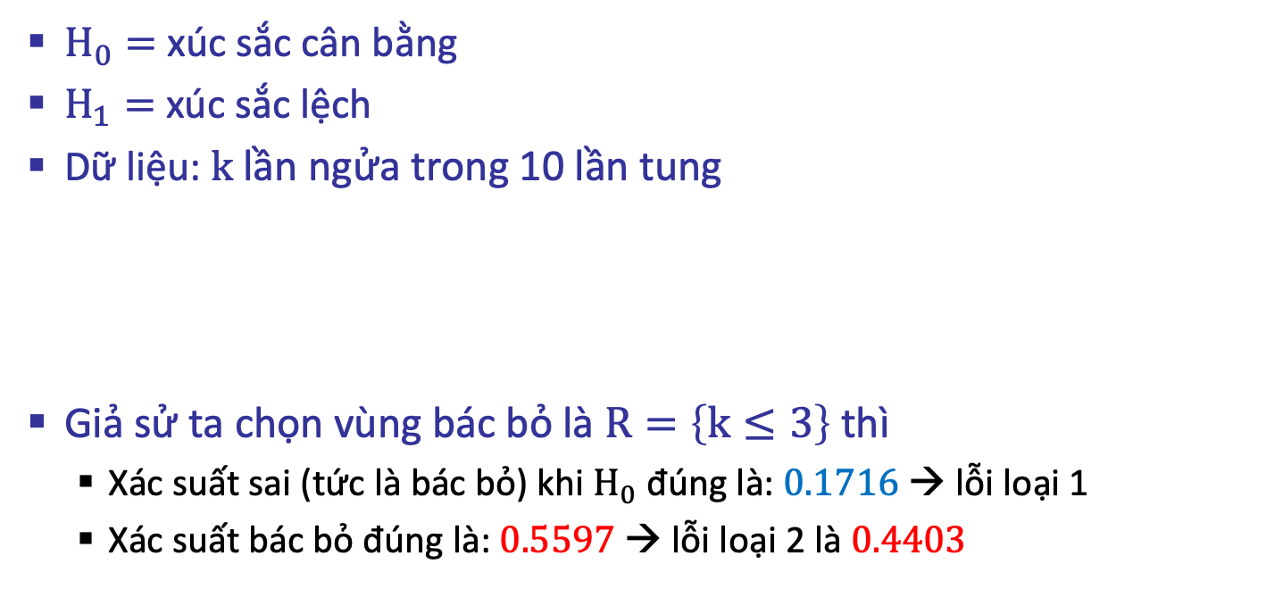
Ví dụ: xúc sắc
$H_{0}=$ xúc sắc cân bằng
$H_{1}=$ xúc sắc lệch
Dữ liệu: $k$ lần ngửa trong 10 lần tung
Giả sử ta chọn vùng bác bỏ là $R=\left\{k≤3\right\}$ thì
Xác suất sai (tức là bác bỏ) khi $H_{0}$ đúng là: $0.1716$ → lỗi loại 1
Xác suất bác bỏ đúng là: $0.5597$ → lỗi loại 2 là 0.4403
 | 0 | 1 | 2 | 3 | 4 | 5 | 6 | 7 | 8 | 9 | 11
$$P\left(D | H_{0}\right)$$ | 0.0009 | 0.0097 | 0.0439 | 0.1171 | 0.2050 | 0.2460 | 0.2050 | 0.1171 | 0.0439 | 0.0097 | 0.0009
$$P\left(D | H_{1}\right)$$ | 0.0173 | 0.0867 | 0.1951 | 0.2601 | 0.2275 | 0.1365 | 0.0568 | 0.0162 | 0.0030 | 0.0003 | 0.0000

Slide 9
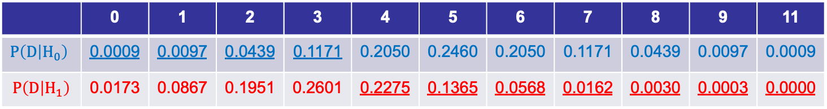
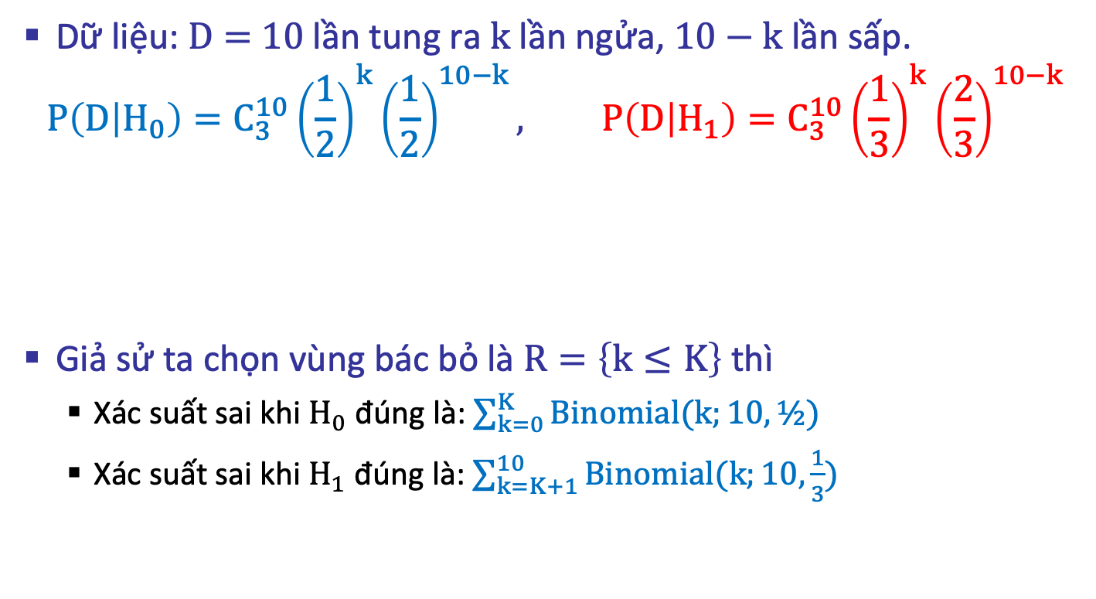
Ví dụ: xúc sắc
Dữ liệu: $D=$ $10$ lần tung ra $k$ lần ngửa, $10−k$ lần sấp.
$$P\left(D | H_{0}\right)=C_{3}^{10}{\left(\frac{1}{2}\right)}^{k}{\left(\frac{1}{2}\right)}^{10−k}, P\left(D | H_{1}\right)=C_{3}^{10}{\left(\frac{1}{3}\right)}^{k}{\left(\frac{2}{3}\right)}^{10−k}$$
Giả sử ta chọn vùng bác bỏ là $R=\left\{k≤K\right\}$ thì
Xác suất sai khi $H_{0}$ đúng là: $\sum_{k=0}^{K}{Binomial(k;10,½)}$
Xác suất sai khi $H_{1}$ đúng là: $\sum_{k=K+1}^{10}{Binomial(k;10,\frac{1}{3})}$
 | 0 | 1 | 2 | 3 | 4 | 5 | 6 | 7 | 8 | 9 | 11
$$P\left(D | H_{0}\right)$$ | 0.0009 | 0.0097 | 0.0439 | 0.1171 | 0.2050 | 0.2460 | 0.2050 | 0.1171 | 0.0439 | 0.0097 | 0.0009
$$P\left(D | H_{1}\right)$$ | 0.0173 | 0.0867 | 0.1951 | 0.2601 | 0.2275 | 0.1365 | 0.0568 | 0.0162 | 0.0030 | 0.0003 | 0.0000

Slide 10
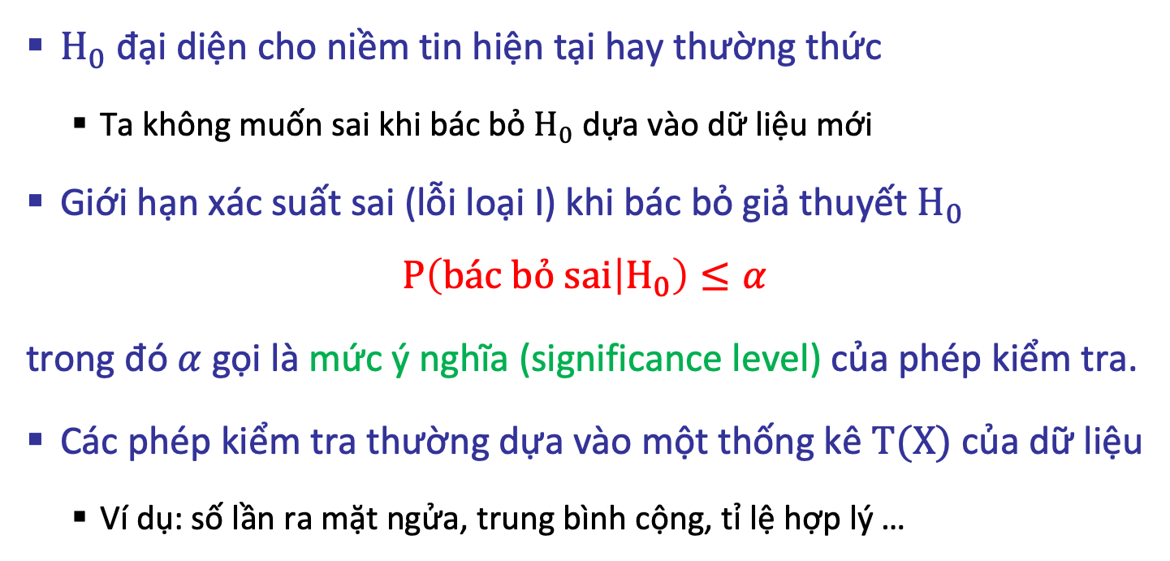

Bác bỏ giả thuyết không $H_{0}$
$H_{0}$ đại diện cho niềm tin hiện tại hay thường thức
Ta không muốn sai khi bác bỏ $H_{0}$ dựa vào dữ liệu mới
Giới hạn xác suất sai (lỗi loại I) khi bác bỏ giả thuyết $H_{0}$
$$P\left(bác bỏ sai | H_{0}\right)≤α$$
trong đó $α$ gọi là mức ý nghĩa (significance level) của phép kiểm tra.
Các phép kiểm tra thường dựa vào một thống kê $T(X)$ của dữ liệu
Ví dụ: số lần ra mặt ngửa, trung bình cộng, tỉ lệ hợp lý …

Slide 11
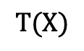
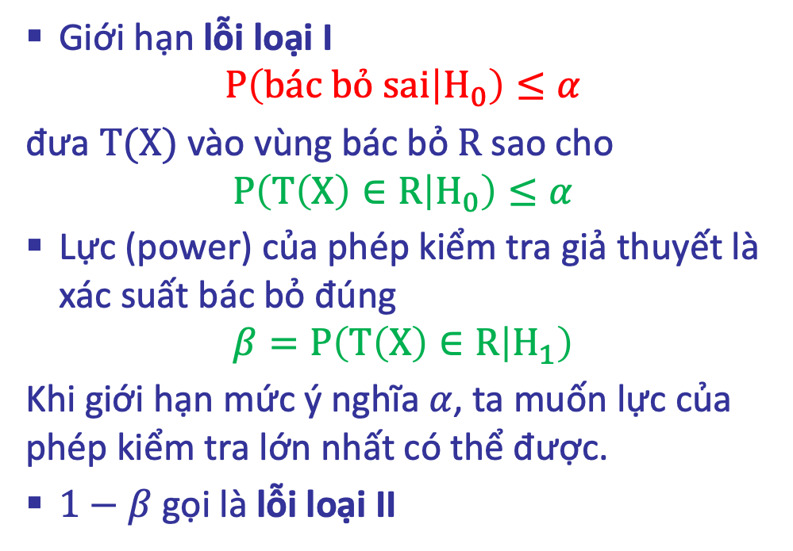


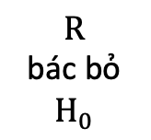
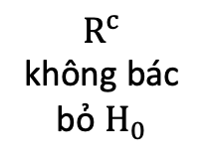
Bác bỏ giả thuyết không $H_{0}$
Nếu $H_{0}$ đúng
Lỗi loại I
Giới hạn lỗi loại I
$$P\left(bác bỏ sai | H_{0}\right)≤α$$
đưa $T(X)$ vào vùng bác bỏ $R$ sao cho
$$P\left(T\left(X\right)∈R | H_{0}\right)≤α$$
Lực (power) của phép kiểm tra giả thuyết là xác suất bác bỏ đúng
$$β=P\left(T\left(X\right)∈R | H_{1}\right)$$
Khi giới hạn mức ý nghĩa $α$, ta muốn lực của phép kiểm tra lớn nhất có thể được.
$1−β$ gọi là lỗi loại II
$$T(X)$$
$$R^{c}$$
không bác bỏ $H_{0}$
$$R$$
bác bỏ $H_{0}$
Nếu $H_{1}$ đúng
Lỗi loại II

Slide 12
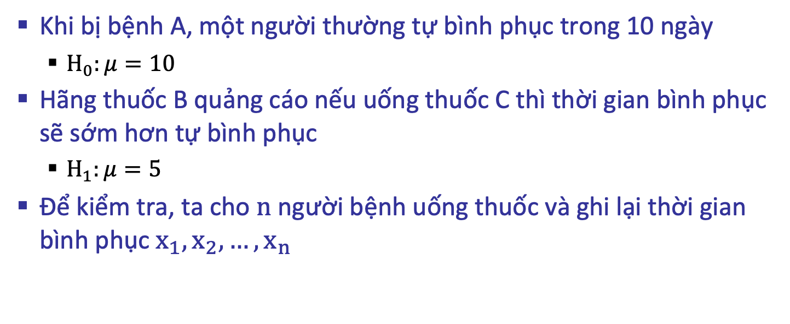

Ví dụ: đo đạc, giả sử biết $σ^{2}$
Khi bị bệnh A, một người thường tự bình phục trong 10 ngày
$H_{0}:μ=10$
Hãng thuốc B quảng cáo nếu uống thuốc C thì thời gian bình phục sẽ sớm hơn tự bình phục
$H_{1}:μ=5$
Để kiểm tra, ta cho $n$ người bệnh uống thuốc và ghi lại thời gian bình phục $x_{1}, x_{2},…,x_{n}$

Slide 13
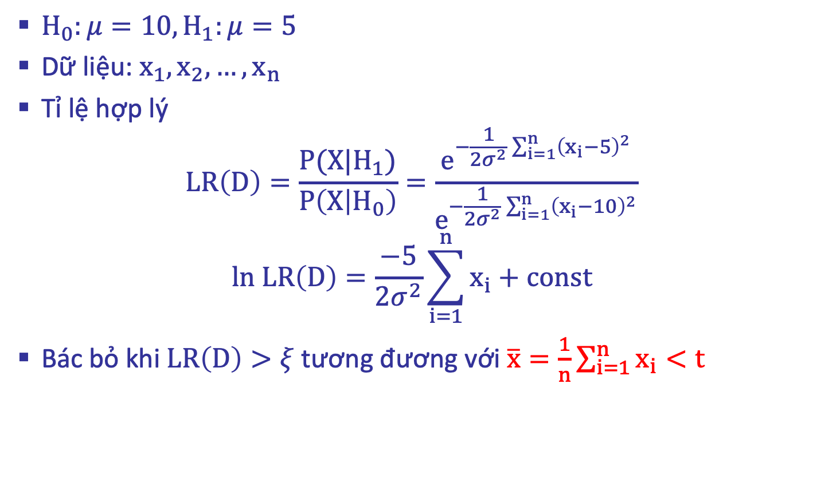
Ví dụ: đo đạc, giả sử biết $σ^{2}$
$H_{0}:μ=10, H_{1}:μ=5$
Dữ liệu: $x_{1}, x_{2},…,x_{n}$
Tỉ lệ hợp lý
$$LR\left(D\right)=\frac{P(X|H_{1})}{P\left(X | H_{0}\right)}=\frac{e^{−\frac{1}{2σ^{2}}\sum_{i=1}^{n}{{\left(x_{i}−5\right)}^{2}}}}{e^{−\frac{1}{2σ^{2}}\sum_{i=1}^{n}{{\left(x_{i}−10\right)}^{2}}}}$$
$$ln LR\left(D\right)=\frac{−5}{2σ^{2}}\sum_{i=1}^{n}{x_{i}}+const$$
Bác bỏ khi $LR\left(D\right)>ξ$ tương đương với $\overline{x}=\frac{1}{n}\sum_{i=1}^{n}{x_{i}}<t$

Slide 14
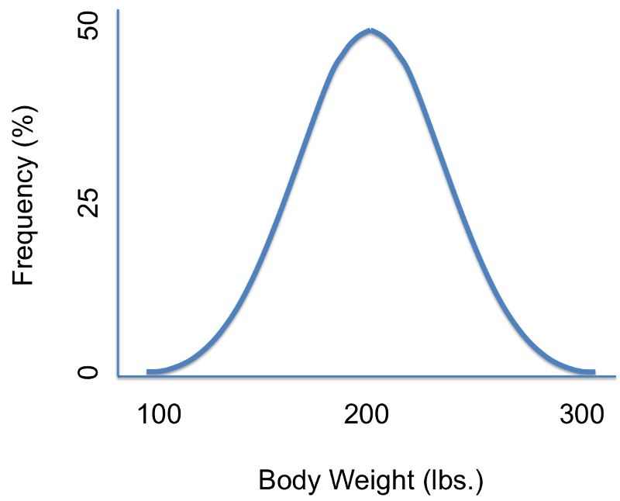
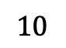
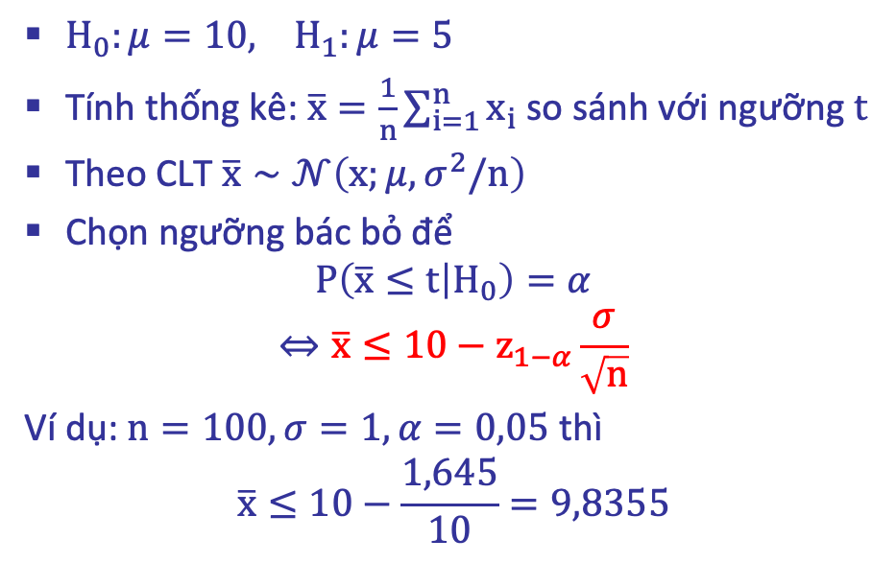
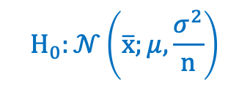
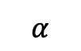
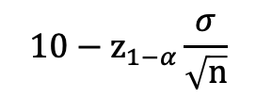
Ví dụ: đo đạc, giả sử biết $σ^{2}$
$H_{0}:μ=10, H_{1}:μ=5$
Tính thống kê: $\overline{x}=\frac{1}{n}\sum_{i=1}^{n}{x_{i}}$ so sánh với ngưỡng $t$
Theo CLT $\overline{x}∼𝒩\left(x;μ,σ^{2}/n\right)$
Chọn ngưỡng bác bỏ để $P\left(\overline{x}≤t | H_{0}\right)=α$
$$⇔\overline{x}≤10−z_{1−α}\frac{σ}{\sqrt{n}}$$
Ví dụ: $n=100, σ=1, α=0,05$ thì
$$\overline{x}≤10−\frac{1,645}{10}=9,8355$$
$$H_{0}:𝒩\left(\overline{x};μ,\frac{σ^{2}}{n}\right)$$
$$α$$
$$10$$
$$10−z_{1−α}\frac{σ}{\sqrt{n}}$$

Slide 15
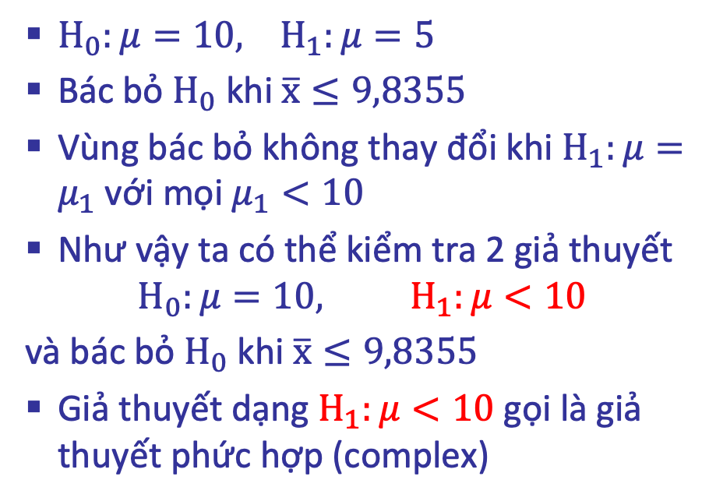
Ví dụ: đo đạc, giả sử biết $σ^{2}$
$H_{0}:μ=10, H_{1}:μ=5$
Bác bỏ $H_{0}$ khi $\overline{x}≤9,8355$
Vùng bác bỏ không thay đổi khi $H_{1}:μ=μ_{1}$ với mọi $μ_{1}<10$
Như vậy ta có thể kiểm tra 2 giả thuyết
$$H_{0}:μ=10, H_{1}:μ<10$$
và bác bỏ $H_{0}$ khi $\overline{x}≤9,8355$
Giả thuyết dạng $H_{1}:μ<10$ gọi là giả thuyết phức hợp (complex)
$$H_{0}:𝒩\left(\overline{x};μ,\frac{σ^{2}}{n}\right)$$
$$α$$
$$10$$
$$10−z_{1−α}\frac{σ}{\sqrt{n}}$$

Slide 16
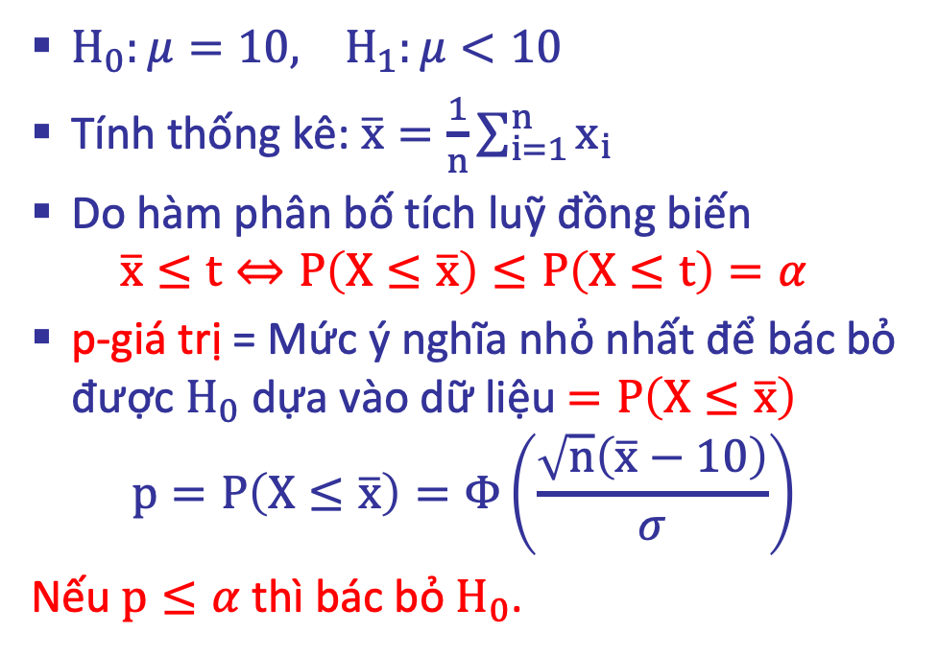
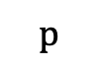
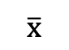
Ví dụ: đo đạc, giả sử biết $σ^{2}$
$H_{0}:μ=10, H_{1}:μ<10$
Tính thống kê: $\overline{x}=\frac{1}{n}\sum_{i=1}^{n}{x_{i}}$
Do hàm phân bố tích luỹ đồng biến
$$\overline{x}≤t⇔P\left(X≤\overline{x}\right)≤P\left(X≤t\right)=α$$
p-giá trị = Mức ý nghĩa nhỏ nhất để bác bỏ được $H_{0}$ dựa vào dữ liệu $=P\left(X≤\overline{x}\right)$
$$p=P\left(X≤\overline{x}\right)=Φ\left(\frac{\sqrt{n}\left(\overline{x}−10\right)}{σ}\right)$$
Nếu $p≤α$ thì bác bỏ $H_{0}$.
$$H_{0}:𝒩\left(\overline{x};μ,\frac{σ^{2}}{n}\right)$$
$$p$$
$$α$$
$$\overline{x}$$
$$10$$
$$10−z_{1−α}\frac{σ}{\sqrt{n}}$$

Slide 17
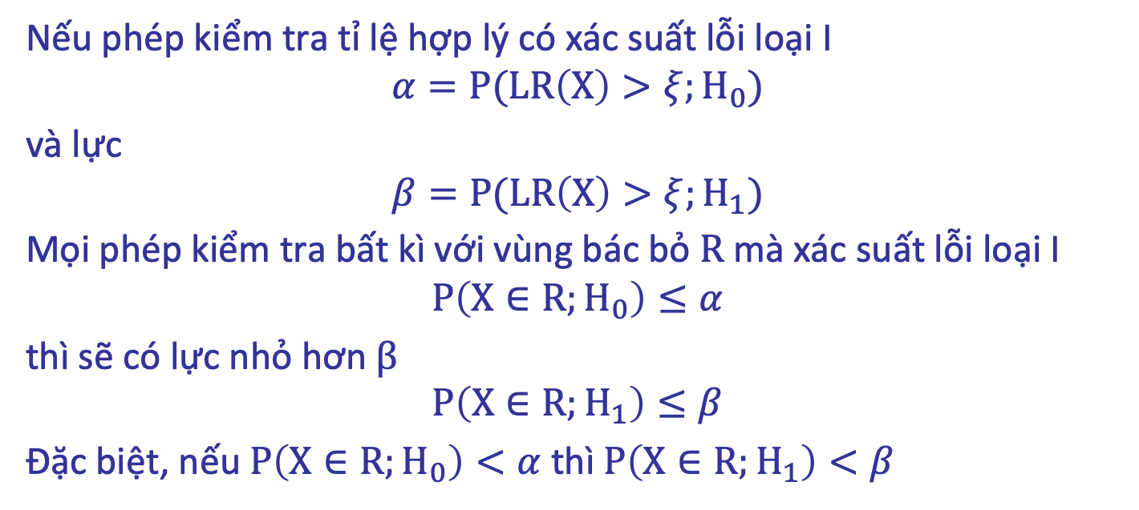
Bổ đề Neyman-Pearson
Nếu phép kiểm tra tỉ lệ hợp lý có xác suất lỗi loại I
$$α=P(LR\left(X\right)>ξ;H_{0})$$
và lực
$$β=P(LR\left(X\right)>ξ;H_{1})$$
Mọi phép kiểm tra bất kì với vùng bác bỏ $R$ mà xác suất lỗi loại I
$$P\left(X∈R;H_{0}\right)≤α$$
thì sẽ có lực nhỏ hơn $β$
$$P\left(X∈R;H_{1}\right)≤β$$
Đặc biệt, nếu $P\left(X∈R;H_{0}\right)<α$ thì $P\left(X∈R;H_{1}\right)<β$

Slide 18


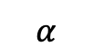


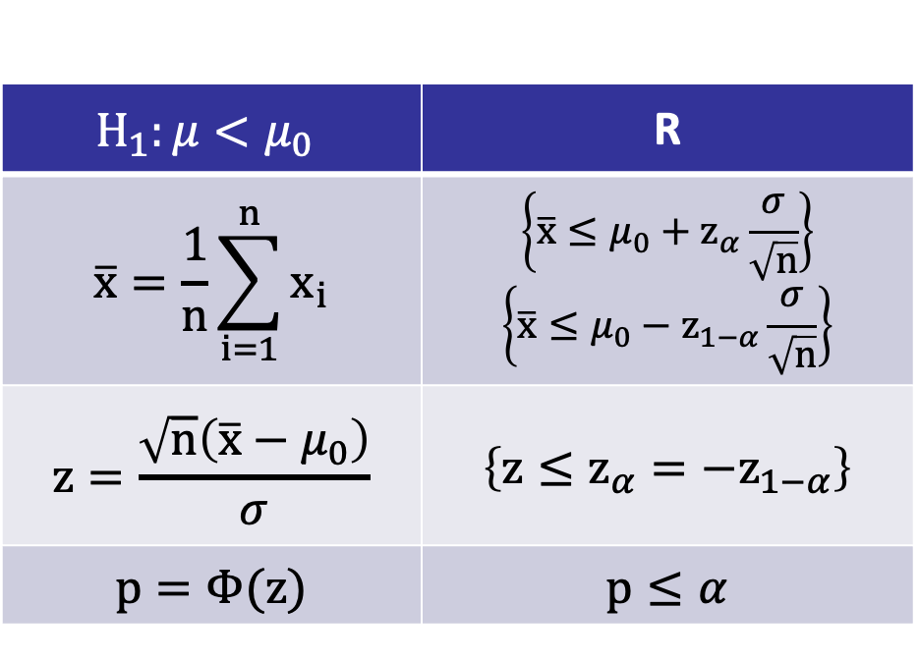
Phép kiểm tra Z, khi biết $σ^{2}$
$$H_{0}:μ=μ_{0}$$
$$H_{1}:μ<μ_{0}$$ | R
$$\overline{x}=\frac{1}{n}\sum_{i=1}^{n}{x_{i}}$$ | $$\left\{\overline{x}≤μ_{0}+z_{α}\frac{σ}{\sqrt{n}}\right\}$$ $$\left\{\overline{x}≤μ_{0}−z_{1−α}\frac{σ}{\sqrt{n}}\right\}$$
$$z=\frac{\sqrt{n}\left(\overline{x}−μ_{0}\right)}{σ}$$ | $$\left\{z≤z_{α}=−z_{1−α}\right\}$$
$$p=Φ(z)$$ | $$p≤α$$
$$𝒩\left(z;0,1\right)$$
$$α$$
$$z_{α}$$

Slide 19
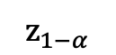
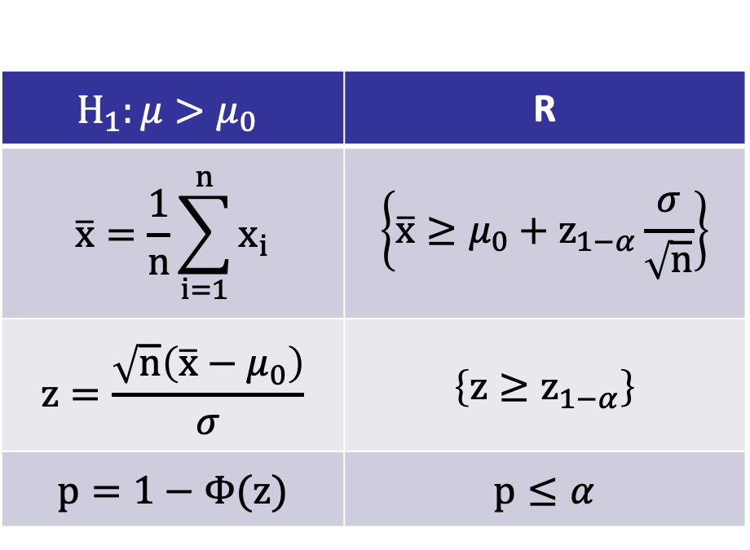
Phép kiểm tra Z, khi biết $σ^{2}$
$$H_{0}:μ=μ_{0}$$
$$H_{1}:μ>μ_{0}$$ | R
$$\overline{x}=\frac{1}{n}\sum_{i=1}^{n}{x_{i}}$$ | $$\left\{\overline{x}≥μ_{0}+z_{1−α}\frac{σ}{\sqrt{n}}\right\}$$
$$z=\frac{\sqrt{n}\left(\overline{x}−μ_{0}\right)}{σ}$$ | $$\left\{z≥z_{1−α}\right\}$$
$$p=1−Φ(z)$$ | $$p≤α$$
$$𝒩\left(z;0,1\right)$$
$$α$$
$$z_{1−α}$$

Slide 20
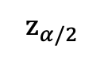
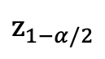
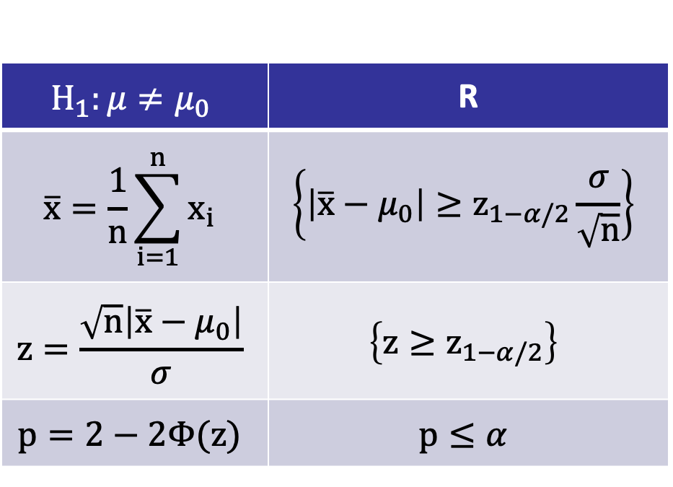
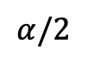
Phép kiểm tra Z, khi biết $σ^{2}$
$$H_{0}:μ=μ_{0}$$
$$H_{1}:μ≠μ_{0}$$ | R
$$\overline{x}=\frac{1}{n}\sum_{i=1}^{n}{x_{i}}$$ | $$\left\{\left|\overline{x}−μ_{0}\right|≥z_{1−α/2}\frac{σ}{\sqrt{n}}\right\}$$
$$z=\frac{\sqrt{n}\left|\overline{x}−μ_{0}\right|}{σ}$$ | $$\left\{z≥z_{1−α/2}\right\}$$
$$p=2−2Φ(z)$$ | $$p≤α$$
$$𝒩\left(z;0,1\right)$$
$$α/2$$
$$z_{α/2}$$
$$z_{1−α/2}$$

Slide 21
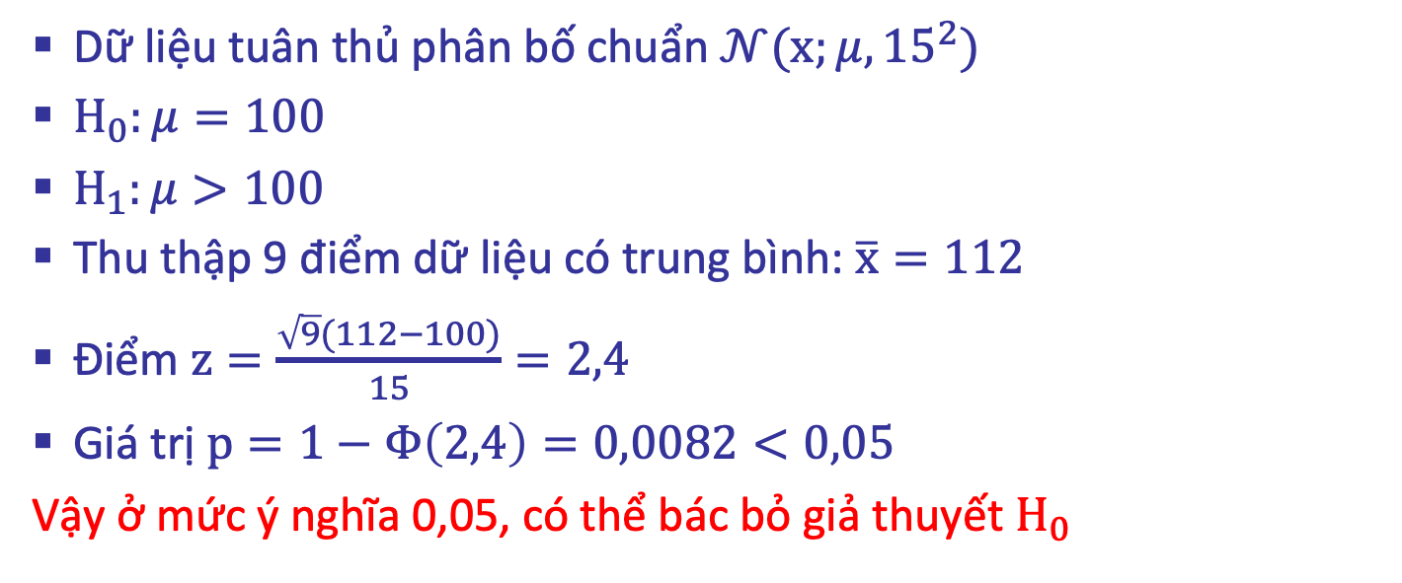
Ví dụ
Dữ liệu tuân thủ phân bố chuẩn $𝒩(x;μ,{15}^{2})$
$H_{0}:μ=100$
$H_{1}:μ>100$
Thu thập 9 điểm dữ liệu có trung bình: $\overline{x}=112$
Điểm $z=\frac{\sqrt{9}(112−100)}{15}=2,4$
Giá trị $p=1−Φ\left(2,4\right)=0,0082<0,05$
Vậy ở mức ý nghĩa 0,05, có thể bác bỏ giả thuyết $H_{0}$

Slide 22
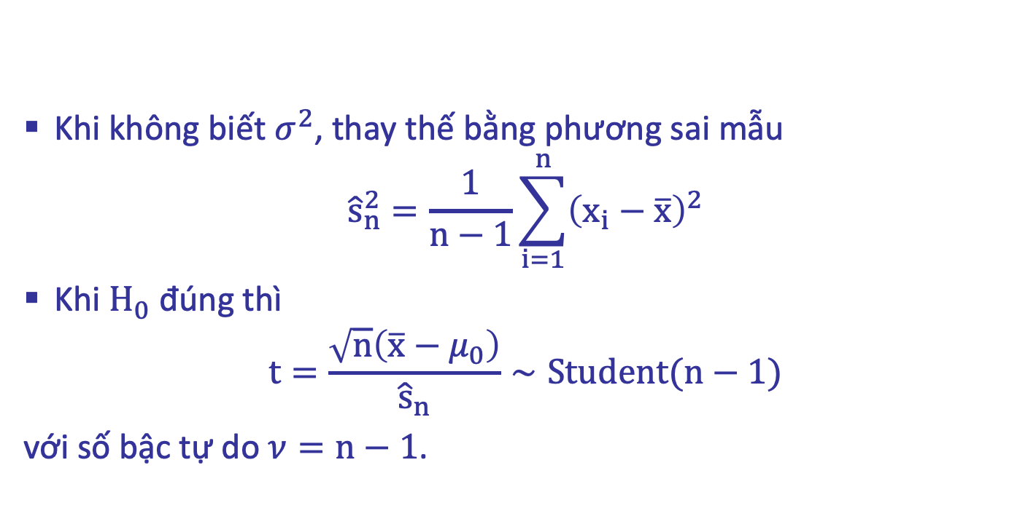

Phép kiểm tra T, không biết $σ^{2}$
Khi không biết $σ^{2}$, thay thế bằng phương sai mẫu
$${\hat{s}}_{n}^{2}=\frac{1}{n−1}\sum_{i=1}^{n}{{\left(x_{i}−\overline{x}\right)}^{2}}$$
Khi $H_{0}$ đúng thì
$$t=\frac{\sqrt{n}\left(\overline{x}−μ_{0}\right)}{{\hat{s}}_{n}}∼Student(n−1)$$
với số bậc tự do $ν=n−1$.

Slide 23

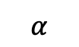
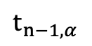
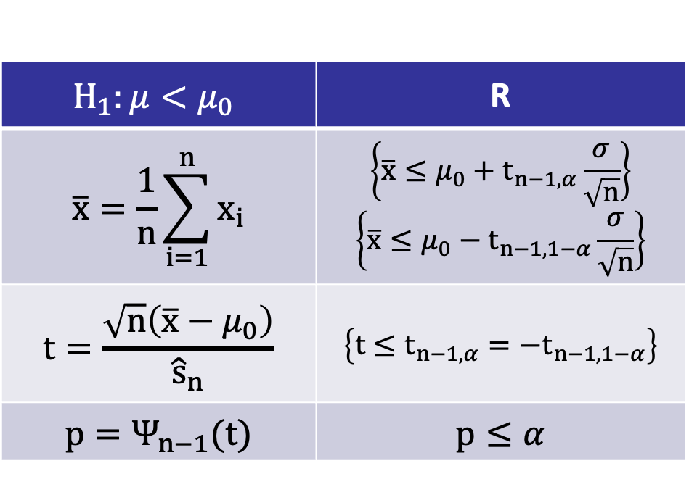
Phép kiểm tra T, không biết $σ^{2}$
$$H_{0}:μ=μ_{0}$$
$$H_{1}:μ<μ_{0}$$ | R
$$\overline{x}=\frac{1}{n}\sum_{i=1}^{n}{x_{i}}$$ | $$\left\{\overline{x}≤μ_{0}+t_{n−1,α}\frac{σ}{\sqrt{n}}\right\}$$ $$\left\{\overline{x}≤μ_{0}−t_{n−1,1−α}\frac{σ}{\sqrt{n}}\right\}$$
$$t=\frac{\sqrt{n}\left(\overline{x}−μ_{0}\right)}{{\hat{s}}_{n}}$$ | $$\left\{t≤t_{n−1,α}=−t_{n−1,1−α}\right\}$$
$$p=Ψ_{n−1}(t)$$ | $$p≤α$$
$$Student\left(t;n−1\right)$$
$$α$$
$$t_{n−1, α}$$

Slide 24
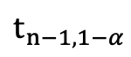
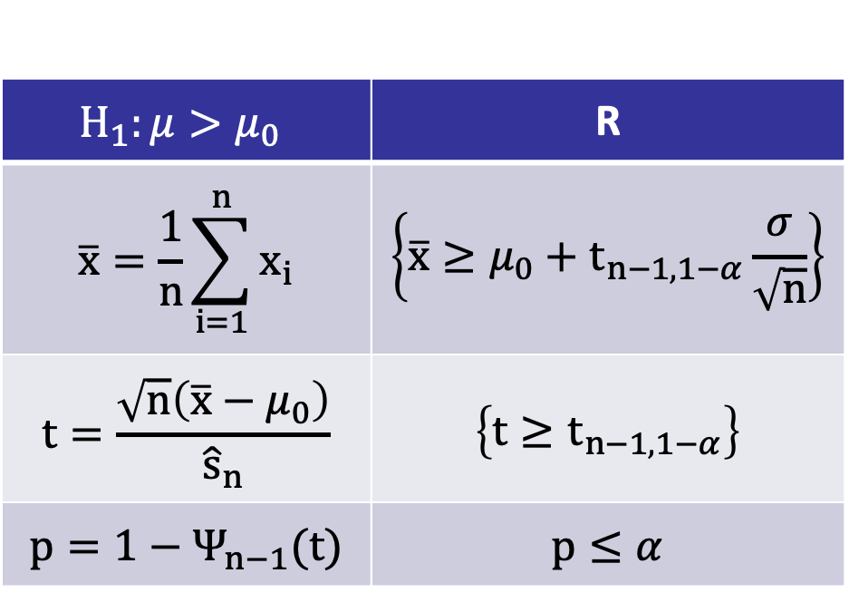
Phép kiểm tra T, không biết $σ^{2}$
$$H_{0}:μ=μ_{0}$$
$$H_{1}:μ>μ_{0}$$ | R
$$\overline{x}=\frac{1}{n}\sum_{i=1}^{n}{x_{i}}$$ | $$\left\{\overline{x}≥μ_{0}+t_{n−1,1−α}\frac{σ}{\sqrt{n}}\right\}$$
$$t=\frac{\sqrt{n}\left(\overline{x}−μ_{0}\right)}{{\hat{s}}_{n}}$$ | $$\left\{t≥t_{n−1,1−α}\right\}$$
$$p=1−Ψ_{n−1}(t)$$ | $$p≤α$$
$$Student\left(t;n−1\right)$$
$$α$$
$$t_{n−1,1−α}$$

Slide 25
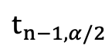
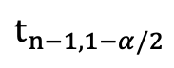
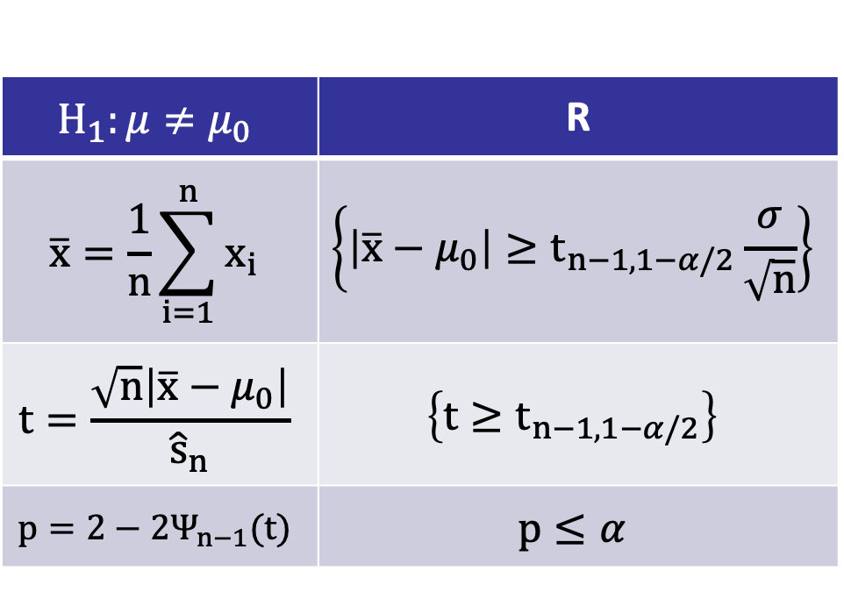
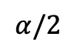
Phép kiểm tra T, không biết $σ^{2}$
$$H_{0}:μ=μ_{0}$$
$$H_{1}:μ≠μ_{0}$$ | R
$$\overline{x}=\frac{1}{n}\sum_{i=1}^{n}{x_{i}}$$ | $$\left\{\left|\overline{x}−μ_{0}\right|≥t_{n−1,1−α/2}\frac{σ}{\sqrt{n}}\right\}$$
$$t=\frac{\sqrt{n}\left|\overline{x}−μ_{0}\right|}{{\hat{s}}_{n}}$$ | $$\left\{t≥t_{n−1,1−α/2}\right\}$$
$$p=2−2Ψ_{n−1}(t)$$ | $$p≤α$$
$$Student\left(t;n−1\right)$$
$$α/2$$
$$t_{n−1, α/2}$$
$$t_{n−1,1−α/2}$$

Slide 26
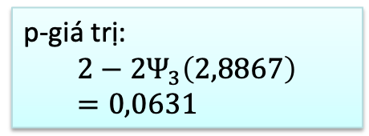
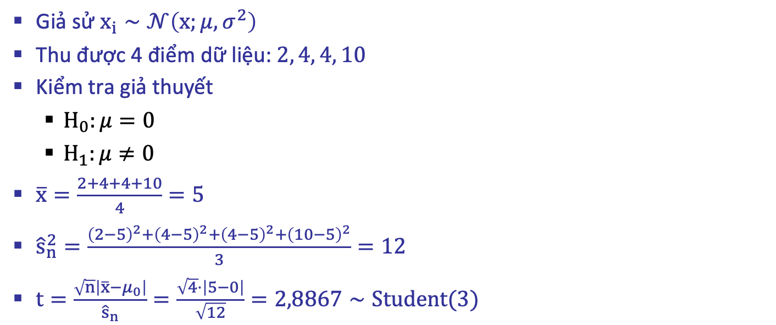

Ví dụ
Giả sử $x_{i}∼𝒩\left(x;μ,σ^{2}\right)$
Thu được 4 điểm dữ liệu: $2, 4, 4, 10$
Kiểm tra giả thuyết
$H_{0}:μ=0$
$H_{1}:μ≠0$
$\overline{x}=\frac{2+4+4+10}{4}=5$
${\hat{s}}_{n}^{2}=\frac{{\left(2−5\right)}^{2}+{\left(4−5\right)}^{2}+{\left(4−5\right)}^{2}+{\left(10−5\right)}^{2}}{3}=12$
$t=\frac{\sqrt{n}\left|\overline{x}−μ_{0}\right|}{{\hat{s}}_{n}}=\frac{\sqrt{4}⋅\left|5−0\right|}{\sqrt{12}}=2,8867∼Student(3)$
p-giá trị:
$$2−2Ψ_{3}\left(2,8867\right)=0,0631$$
Không bác bỏ được $H_{0}$ ở mức ý nghĩa 0,05 hoặc 0,01
Mặc dù $\overline{x}=5$ do có quá ít dữ liệu

Slide 27

Phép kiểm tra T cho hai tập mẫu
Giả sử có 2 bộ dữ liệu có cùng phương sai (chưa biết)
$$x_{1},x_{2},…,x_{n}∼𝒩(x;μ_{x},σ^{2})$$
$$y_{1},y_{2},…,y_{m}∼𝒩(y;μ_{y},σ^{2})$$
$H_{0}:μ_{x}=μ_{y}$
Khi $H_{0}$ đúng thì
$$t=\frac{\overline{x}−\overline{y}}{s_{p}\sqrt{\frac{1}{n}+\frac{1}{m}}}∼Student(n+m−2)$$
với
$$s_{p}^{2}=\frac{\left(n−1\right)s_{x}^{2}+\left(m−1\right)s_{y}^{2}}{n+m−2}$$

Slide 28




Ví dụ
1408 bà bầu nhập viện theo 2 hình thức, bệnh viện thống kê thời gian mang bầu và phương sai của từng hình thức
Kiểm tra có sai khác về thời gian mang bầu
$s_{p}^{2}=\frac{\left(7,77⋅774+4,95⋅632\right)}{774+632}=6,5024$
$t=\frac{|39,08−39,60|}{\sqrt{6,5024⋅\left(\frac{1}{775}+\frac{1}{633}\right)}}=\frac{0,52}{0.1366}=3,8064$
Nhập viện | $$n$$ | $$\overline{x}$$ | $$s^{2}$$
Đặt lịch khám | 775 | 39,08 | 7,77
Cấp cứu | 633 | 39,60 | 4,95
p-giá trị:
$$2−2Ψ_{1406}\left(3,8064\right)≈2−2Φ(3,8064)<0,01$$
Bác bỏ được $H_{0}$
ở mức ý nghĩa 0,05 hoặc 0,01

Slide 29


Phép kiểm tra tỉ lệ hợp lý tổng quát
Xét các giả thuyết
$$H_{0}:θ=θ^{∗}, H_{1}:θ≠θ^{∗}$$
với dữ liệu $X=(x_{1},x_{2},…,x_{n})$
Mô hình hợp lý nhất cho giả thuyết $H_{1}$ là ước lượng hợp lý cực đại
$${\hat{θ}}_{n}={argmax}_{θ}L\left(θ\right)≜p_{X}(X;θ)$$
Phép kiểm tra tỉ lệ hợp lý trở thành
$$LR\left(X\right)=\frac{p_{X}\left(X;{\hat{θ}}_{n}\right)}{p_{X}\left(X;θ^{∗}\right)}≶ξ$$
So sánh mô hình tốt nhất trong $H_{1}$ với $H_{0}$

Slide 30

Ví dụ: Phép kiểm tra mức độ phù hợp
Phân bố đa thức: $X=\left(n_{1},n_{2},…n_{k}\right)∼Multinomial\left(θ_{1},θ_{2},…θ_{k}\right)$
Ví dụ: đếm trong 100 lần tung xúc sắc, mỗi mặt ra bao nhiêu lần
$P_{X}\left(X;θ\right)=\frac{n!}{n_{1}!n_{2}!…n_{k}!}θ_{1}^{n_{1}}θ_{2}^{n_{2}}…θ_{k}^{n_{k}}$
Ước lượng hợp lý cực đại: $\hat{θ}=\left(\frac{n_{1}}{n},\frac{n_{2}}{n},…,\frac{n_{k}}{n}\right)$
Kiểm tra giả thuyết (dữ liệu có phù hợp với bộ tham số)
$$H_{0}:θ=θ^{∗}=\left(θ_{1}^{∗},θ_{2}^{∗},…θ_{k}^{∗}\right), H_{1}:θ≠θ^{∗}$$

Slide 31

Ví dụ: Phép kiểm tra mức độ phù hợp
Kiểm tra giả thuyết
$$H_{0}:θ=θ^{∗}=\left(θ_{1}^{∗},θ_{2}^{∗},…θ_{k}^{∗}\right), H_{1}:θ≠θ^{∗}$$
Tỉ lệ hợp lý tổng quát
$$LR\left(X\right)=\frac{P(X;\hat{θ})}{P(X;θ^{∗})}=\frac{{\hat{θ}}_{1}^{n_{1}}{\hat{θ}}_{2}^{n_{2}}…{\hat{θ}}_{k}^{n_{k}}}{{θ_{1}^{∗}}^{n_{1}}{θ_{1}^{∗}}^{n_{2}}…{θ_{1}^{∗}}^{n_{k}}}$$
$$ln LR\left(X\right)=\sum_{i=1}^{k}{n_{i} ln\left(\frac{{\hat{θ}}_{i}}{θ_{i}^{∗}}\right)}=\sum_{i=1}^{k}{n_{i} ln\left(\frac{n_{i}}{nθ_{i}^{∗}}\right)}$$
$n_{i}=$ dữ liệu
$nθ_{i}^{∗}=𝔼\left[n_{i}\right]=$ kì vọng
So sánh dữ liệu và kì vọng

Slide 32

Ví dụ: Phép kiểm tra mức độ phù hợp
$$ln LR\left(X\right)=\sum_{i=1}^{k}{n_{i} ln\left(\frac{n_{i}}{nθ_{i}^{∗}}\right)}$$
Sử dụng khai triển Taylor $y ln\left(y/y^{∗}\right)≈y−y^{∗}+\frac{1}{2}\frac{{\left(y−y^{∗}\right)}^{2}}{y^{∗}}$ được
$$ln LR\left(X\right)≈\sum_{i=1}^{k}{\left(n_{i}−nθ_{i}^{∗}\right)}+\frac{1}{2}\sum_{i=1}^{k}{\frac{{\left(n_{i}−nθ_{i}^{∗}\right)}^{2}}{nθ_{i}^{∗}}}=\frac{1}{2}\sum_{i=1}^{k}{\frac{{\left(n_{i}−nθ_{i}^{∗}\right)}^{2}}{nθ_{i}^{∗}}}$$
do $\sum_{i=1}^{k}{\left(n_{i}−nθ_{i}^{∗}\right)}=0$

Slide 33


Phép kiểm tra $χ^{2}$
$$ln LR\left(X\right)≈\frac{1}{2}\sum_{i=1}^{k}{\frac{{\left(n_{i}−nθ_{i}^{∗}\right)}^{2}}{nθ_{i}^{∗}}}=\frac{T}{2}$$
Thống kê $T$ có phân bố xấp xỉ $χ^{2}$ với số bậc tự do $k−1$
Bác bỏ $H_{0}$ khi
$$2\sum_{i=1}^{k}{n_{i} ln\left(\frac{n_{i}}{nθ_{i}^{∗}}\right)}>χ_{k−1,1−α}^{2}$$

Slide 34



Bảng giá trị của phân bố Chi-bình phương với $d$ bậc tự do
Xác suất vượt quá giá trị
$k=4$
$α=0,01$
Bác bỏ khi
$$2\sum_{i=1}^{k}{n_{i} ln\left(\frac{n_{i}}{nθ_{i}^{∗}}\right)}>11,345$$

Slide 35

Phép kiểm tra tính độc lập trong bảng tương quan
Phép kiểm ta $χ^{2}$ cho phép kiểm tra tính độc lập của các yếu tố mà chúng ta quan tâm
Ví dụ: muốn kiểm tra xem giới tính (nam, nữ) có độc lập với lựa chọn học hành (trường công, trường tư, trường bán công)
Thu thập dữ liệu từ nhiều người theo các yếu tố giới tính và lựa chọn học hành được bảng tương quan
Giới tính | Trường công | Trường tư | Trường bán công | Tổng
Nam | 100 | 70 | 30 | 200
Nữ | 140 | 60 | 20 | 220
Tổng | 240 | 130 | 50 | 420

Slide 36

Phép kiểm tra tính độc lập trong bảng tương quan
Giới tính | Trường công | Trường tư | Trường bán công | Tổng
Nam | 100 / 109 | 70 / 59 | 30 / 22,72 | 200
Nữ | 140 / 120 | 60 / 65 | 20 / 25 | 220
Tổng | 240 | 130 | 50 | 440
Ý tưởng: nếu $X_{i},X_{j}$ độc lập xác suất thì $𝔼\left[X_{i}X_{j}\right]=𝔼\left[X_{i}\right]𝔼\left[X_{j}\right]$
Ví dụ: $𝔼\left[Nam × Trường công\right]=\frac{240}{440}×\frac{200}{440}×440=109$
Các số màu đỏ là kì vọng nếu độc lập xác suất (expectation - E)
Các số màu đen là dữ liệu thực tế quan sát (observation - O)

Slide 37


Phép kiểm tra $χ^{2}$
Giới tính | Trường công | Trường tư | Trường bán công | Tổng
Nam | 100 / 109 | 70 / 59 | 30 / 22,72 | 200
Nữ | 140 / 120 | 60 / 65 | 20 / 25 | 220
Tổng | 240 | 130 | 50 | 440
Lập thống kê $χ^{2}$
$$C=\sum_{ij}{\frac{{\left(O_{ij}−E_{ij}\right)}^{2}}{E_{ij}}∼}Χ^{2}\left(\left(r−1\right)\left(c−1\right)\right)$$
là phân bố Chi-square với số bậc tự do $\left(r−1\right)\left(c−1\right)$
$r$ là số hàng, $c$ là số cột của bảng

Slide 38

Phép kiểm tra $χ^{2}$
Giới tính | Trường công | Trường tư | Trường bán công | Tổng
Nam | 100 / 109 | 70 / 59 | 30 / 22,72 | 200
Nữ | 140 / 120 | 60 / 65 | 20 / 25 | 220
Tổng | 240 | 130 | 50 | 440
Lập thống kê $χ^{2}$
$$C=\sum_{ij}{\frac{{\left(O_{ij}−E_{ij}\right)}^{2}}{E_{ij}}=\text{9,837}} \\ ∼Χ^{2}\left(\left(2−1\right)\left(3−1\right)=2\right)$$
là phân bố Chi-square với số bậc tự do $2$

Slide 39

Bảng giá trị của phân bố Chi-bình phương với $d$ bậc tự do
Xác suất vượt quá giá trị
$$C=9,837>5,991$$
Bác bỏ giả thuyết $H_{0}$: giới tính độc lập với lựa chọn trường ở mức ý nghĩa 0,05

